Slide 1

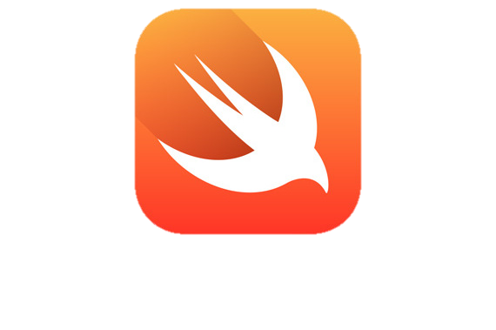
E-PORTFOLIO SWIFT

Slide 2
Die Geschichte von Swift
Entwicklung
Swift 3
2010
2016
Erste neue Hauptversion, die veröffentlicht wurde.
Begann im Juli 2010 durch Chris Lattner.
Swift 2
Swift 4
Ankündigung, dass Swift eine OSI konforme Open Source Lizenz erhält.
2017
Für Ende 2017 ist mit Swift 4 die nächste Hauptversion geplant.
2015

Slide 3
Modern
Safe
Fast and powerful
Generische und Funktionale Programmierung
Statischer und starke Typisierung, kein Null-Pointer by Default, Nicht-Veränderbarkeit von Daten
Virtual Functions statt Message Passing, Structs, hinreichend intelligenter Compiler

Slide 4
Modern: Funktionale Programmierung
Objective C
1| 2| 3| 4| 5| 6| 7| 8| | NSArray *numbers = @[@1, @2, @3, @4, @5, @6]; NSMutableArray *squaredNumbers = [NSMutableArray array]; for (NSNumber *number in numbers) { NSNumber *squaredResult = [NSNumber numberWithInt:[number intValue] * [number intValue]]; [squaredNumbers addObject:squaredResult]; } NSLog(@"squared numbers: %@", squaredNumbers);
Swift
1 2 3 | |let numbers = [1, 2, 3, 4, 5, 6] |let squaredNumbers = numbers.map({x in x * x}) |println("square numbers: \(squaredNumbers)")
1 | |let sum = numbers.reduce(0, +)

Slide 5
Modern: Generische Programmierung
C
Swift
1| 2| 3| 4| 5| 6| | id<Comparable> max(id<Comparable> a, id<Comparable> b) { if ([a compare:b] == NSOrderedDescending) { return a; } return b; }
1 2 3 4 5 6 7 8 9 10 11 12 13 | |int maxInt(int a, int b) { | if (a > b) { | return a; | } | return b; |} | |float maxFloat(float a, float b) { | if (a > b) { | return a; | } | return b; |}

Slide 6

Apple exclusive

Slide 7
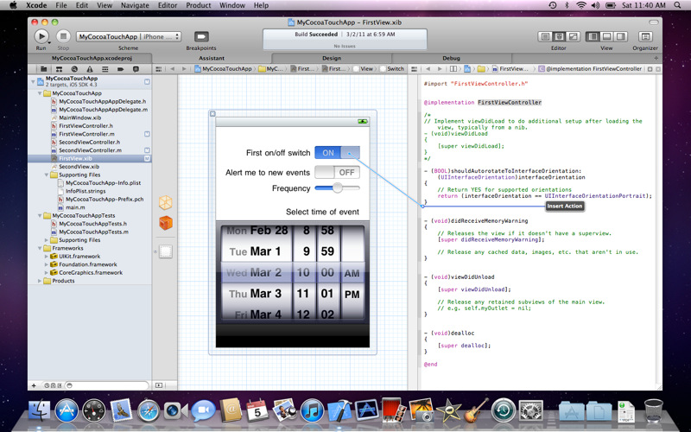
Xcode als Entwicklungsumgebung
Notes:
Mit Echtzeitanalyse also ohne das compiliert werden muss.
Als kostenlose App im Mac Appstore verfügbar

Slide 8
I hope that by making programming more approachable and fun, we'll appeal to the next generation of programmers and to help redefine how Computer Science is taught.
Notes:
Chirs Lattner über Swift –Programmieren spaßiger und verwendarer gestalten auch für jüngere Generationen. Umstruckturierung wie IT gelehrt wird.
Swift Kurse an der Stansford University oder TU München

Slide 9
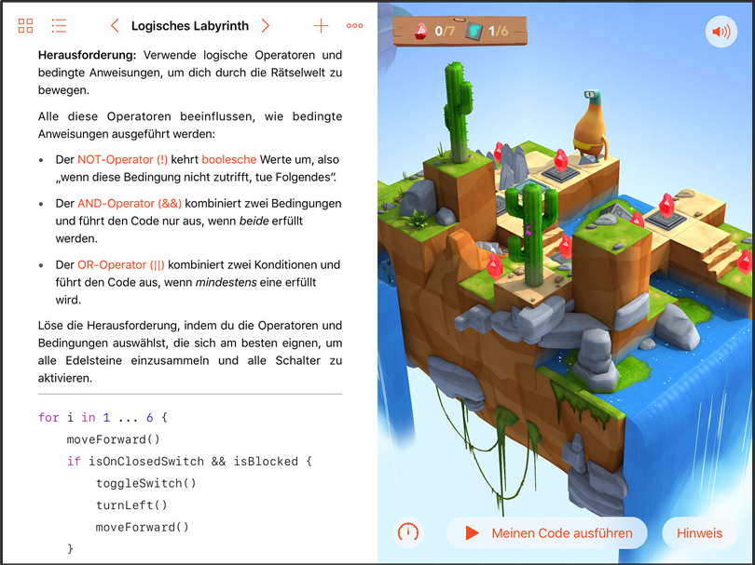
Swift Playgrounds
Notes:
Programmieren lernen auf dem Ipad. Spielend die Grundlagen von Swift lernen

Slide 10
Demo
https://swift.sandbox.bluemix.net/#/repl

Slide 11
Variablen & Konstanten
1| 2| 3| 4| 5| 6| 7| | //Variablen var str = "Hallo" str = "Tschüss" //Konstanten let name = "Katharina" name = "Andre"

Slide 12
Type Inferrence & Type Annotation
1 2 3 4 5 6 7 8 9 10 11 12 13 14 | //Type Inferrence var age = 19 //Int var pi = 3.14 //Double var name = "Katharina" //String age = true //Type Annotation var heightInCm var heightInCm: Int heightInCm = 172 let surname: String surname = "Heer" surname = "Harbrecht"

Slide 13
Datentypen
1 2 3 4 5 6 7 8 9 10 11 | //String var name = "Katharina" //Int var age = 19 //Double var pi = 3.14 //Bool let isfemale = true
12 13 14 15 16 17 18 19 | var xChromosomen: Int if isfemale { xChromosomen = 2 } else { xChromosomen = 1 }

Slide 14
Typumwandlung
1 2 3 4 5 6 7 8 9 10 11 12 13 14 | var pi = 3 + 0.141 //pi = 3.141 var aInt = 3 var aDouble = 0.141 var againpi = aInt + aDouble var againpi = Double(aInt) + aDouble // againpi = 3.141 var withlost = aInt + Int(aDouble) // withlost = 3 var x = 3 var y = 10 var z = y / x // z = 3 var w = Double(x) + Double(y) // z = 3.33… var n = 10/3 // n = 3

Slide 15
Optionals
1 2 3 4 5 6 7 8 9 10 11 12 13 14 15 | var errorcode: Int? errorcode = 404 print(errorcode) // Optional(404) //forced unwrapping if errorcode != nil { print(errorcode!) // 404 } //implicit unwrapping var errormessage: String! errormessage = nil if errormessage != nil { print(errormessage) }
16 17 18 19 20 21 22 23 24 25 26 27 28 29 30 | // guard func addiere (x:Int?, y:Int?)->Int? { guard let x = x else { return nil } guard let y = y else { return nil } return x+y } //if let var age: Int? age = 19 if let myage = age { print(myage) //19 }

Slide 16
Funktionen
1 2 3 4 5 6 7 8 9 10 11 12 13 14 15 | func addiere(x:Int,y:Int)->Int { return x+y } var summe = addiere(x:1,y:5) //summe = 6 func fibonacci(x:Int)->Int { if x==1 { return 1 } else if x==0 { return 0 } else { return (fibonacci(x:x-1)+fibonacci(x:x-2)) } } var fibo22 = fibonacci(22) //fibo22 = 17711

